Slide 1

POLI ALUMNI
Relatório Financeiro
Janeiro a Novembro de 2025

Slide 2
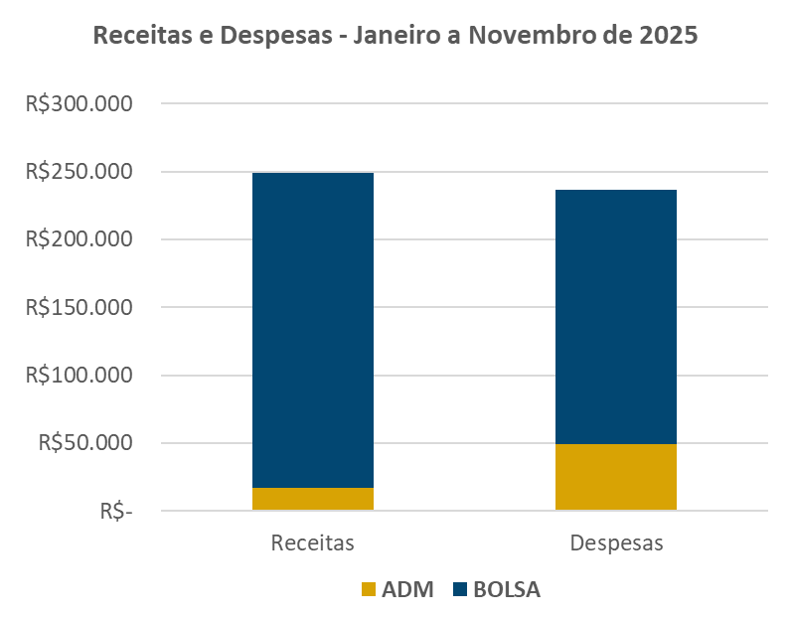
Receitas e Despesas – Janeiro a Novembro de 2025
No período de janeiro a novembro de 2025, a Poli Alumni destinou cerca de 78% dos recursos ao Programa de Bolsas (R$ 187,2 mil), com overhead operacional de 22% das receitas totais.
O principal gap identificado está na baixa geração de receitas institucionais não vinculadas (R$ 16,9 mil), que cobrem apenas 24% dos custos operacionais, evidenciando dependência estrutural dos recursos do programa.
Prioridades estratégicas:
Ampliar as receitas institucionais para 25% do total, por meio de anuidades e parcerias.
Aprofundar medidas de eficiência operacional e manter o processo de otimização em andamento.
Diversificar a base de doadores, reduzindo a concentração e o risco de dependência.

Slide 3
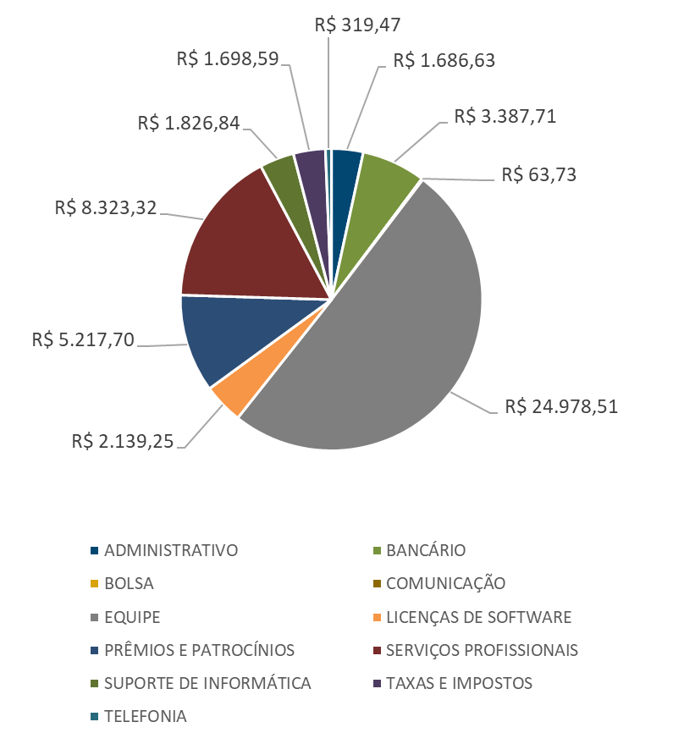
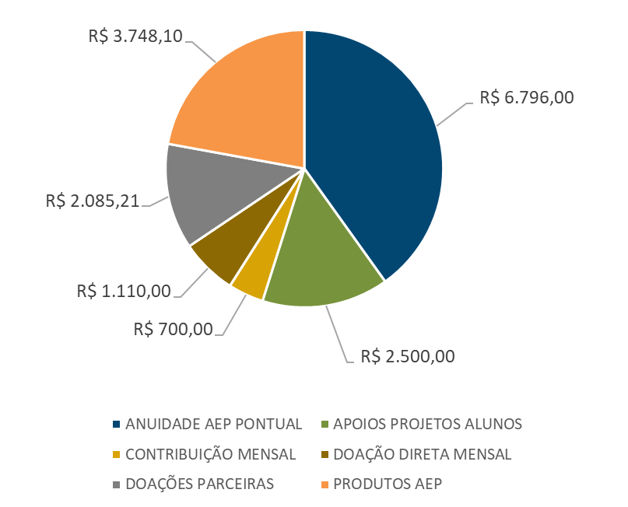
Receitas e Despesas ADM – Janeiro a Novembro de 2025
Receitas ADM – R$ 16.939
Despesas ADM – R$ 49.641

Slide 4
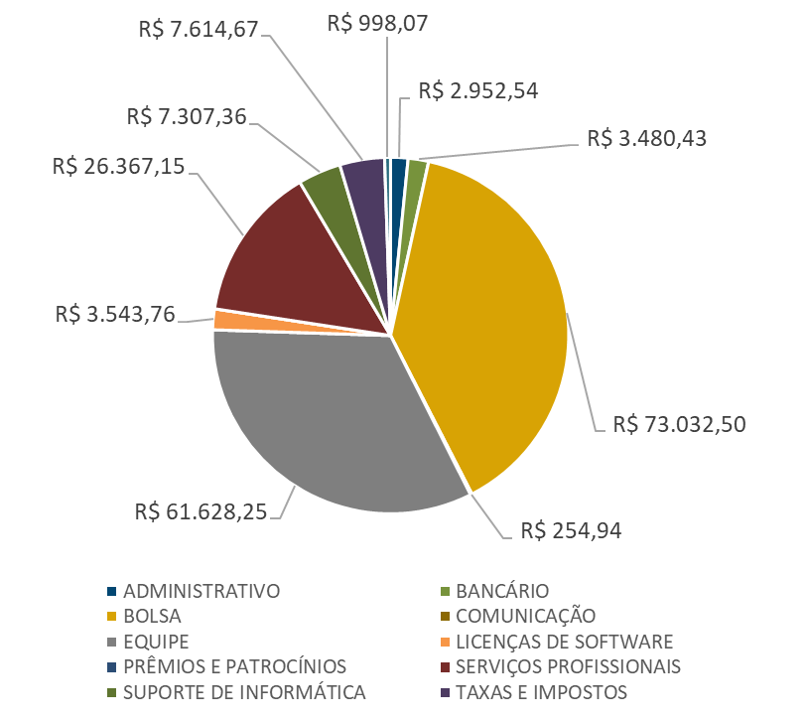
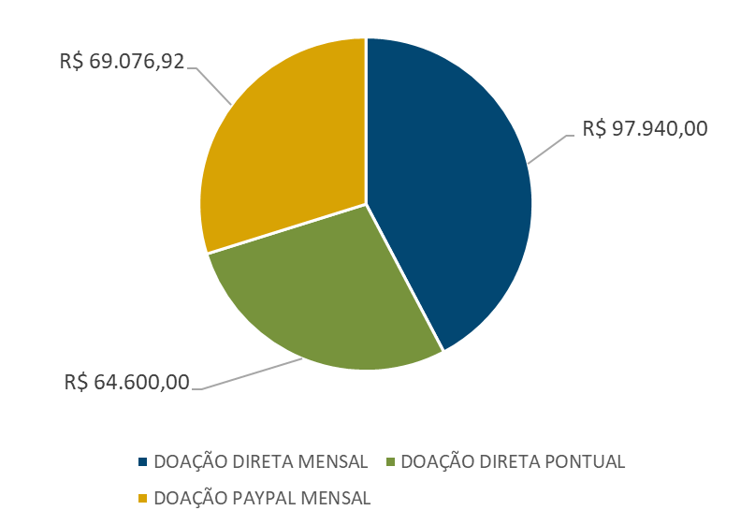
Receitas e Despesas BOLSA – Janeiro a Novembro de 2025
Receitas BOLSA – R$ 231.616
Despesas BOLSA – R$ 187.179

Slide 5
Evolução Mensal de Receitas — Janeiro a Novembro/2025

Slide 6
Evolução Mensal de Despesas — Janeiro a Novembro/2025

Slide 7
Principais conclusões
Receitas totais: R$ 248,6 mil, sendo 93% vindas das doações para bolsas.
Despesas totais: R$ 236,8 mil, com cerca de 79% relacionadas às bolsas (R$ 187,2 mil) e 21% à administração (R$ 49,6 mil).
Resultado líquido: superávit de R$ 11,7 mil no período.
Administração: o volume de receitas administrativas é pequeno (7% do total), ficando R$ 32,7 mil abaixo do volume de despesas administrativas.
Bolsas: concentraram a maior parte das despesas (R$ 73,0 mil em bolsas diretas e R$ 61,6 mil em equipe), refletindo o foco institucional no apoio aos estudantes, embora parte dos recursos arrecadados para o programa também tenha sido utilizada na manutenção da estrutura necessária à sua execução.

Slide 8
Pontos de Atenção
Alta concentração nas doações de bolsas: a maior parte das receitas continua vinculada ao programa de bolsas, indicando oportunidade de ampliar e diversificar as fontes de receita.
Sustentabilidade operacional ainda deficitária: parte dos valores arrecadados para bolsas (18%) tem contribuído para a infraestrutura e operação administrativa
Variação mensal das receitas: observa-se concentração em aportes pontuais, como o da Fundação Vanzolini em maio (R$ 45 mil), o que destaca a necessidade de ampliar a previsibilidade de ingressos.
Gap de sustentabilidade operacional : receitas não vinculadas de R$ 16,9 mil cobrem apenas 34% dos custos administrativos (R$ 49,6 mil), exigindo complementação com recursos do programa de bolsas, o que faz com que uma das metas seja a ampliação das receitas via anuidades e parcerias.
Concentração de doadores: parte significativa das receitas advém de poucos apoiadores de grande porte, o que reforça a importância de expandir a base de doadores recorrentes e de pequeno porte.

Slide 9
Medidas de eficiência já implementadas
Honorários contábeis renegociados: de R$ 2.280 → R$ 980/mês
Sistema de gestão: troca do Portal SCA (R$ 500/mês) pelo Conta Azul (R$ 309,90/mês), integrado à contabilidade.
Estrutura de pessoal otimizada: 1 analista financeira sênior (PJ – R$ 4.500/mês) + 1 assistente (CLT – R$ 2.771/mês + encargos). Equipe mínima necessária para manter a operação
Custos bancários: abertura de conta em banco digital sem tarifa para reduzir despesas recorrentes

